Slide 1
QUI TRÌNH KIỂM TRA TÀU CÁ
CẬP, RỜI CẢNG CÁ
TỔNG CỤC THỦY SẢN

Slide 2
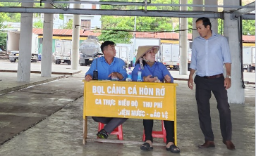
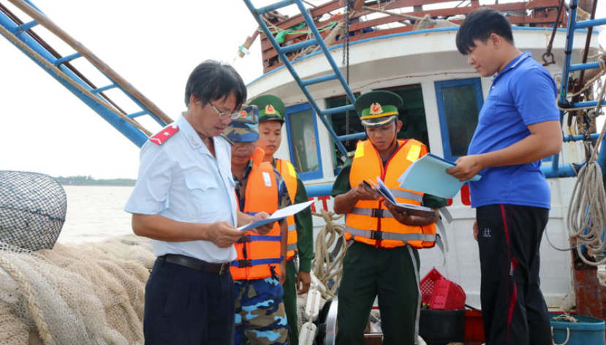
NỘI DUNG
NGUYÊN TẮC THỰC HIỆN
KIỂM TRA TÀU CÁ CẬP CẢNG
KIỂM TRA TÀU CÁ RỜI CẢNG

Slide 3
1. NGUYÊN TẮC KIỂM TRA
+ ƯU TIÊN KIỂM TRA
Tiểm tra 100% tàu >=24m
Tàu nguy cơ cao vi phạm + ngẫu nhiên
+ ĐỘ BAO PHỦ
- 20% tàu nghề khai thác cá ngừ
- 10% tàu lưới kéo
- 5% tàu còn lại

Slide 4

2. QUI TRÌNH KIỂM TRA TÀU CÁ VÀO CẢNG
2.1. Sơ đồ tổng quát
Tàu cá
Thông báo vào cảng
Cơ sở dữ liệu quản lý tàu cá
(VNFISHBASE)
Dữ liệu giám sát hành trình
(HỆ THỐNG VMS)
Danh sách tàu cá IUU
Danh sách tàu có nguy cơ vi phạm IUU
1
3
4
5
6
Trưc ban cảng
Tiếp nhận thông tin tàu vào cảng,
Vào sổ, Thông báo cho VP IUU
Tàu có sản lương thực tế vượt 20% so slg khai báo
2
Văn phòng IUU
- Tiếp nhận thông tin tàu vào cảng
Kiểm tra thông tin của tàu với dữ liệu.
Xác định tàu phải kiểm tra (theo tỷ lệ, các tàu có dấu hiệu VP)
7
8
Không vi phạm
Trả biên bản kiểm tra
Tổ chức kiểm tra tàu (hồ sơ, thực tế)
- Lập biên bản kiểm tra (mẫu 03. PLII)
Vi phạm
Lập biên bản xử phạt vi phạm HC
Ban hành QĐịnh xử phạt vi phạm HC
Thi hành QĐ xử phat vi phạm HC
9
10
11
12

Slide 5
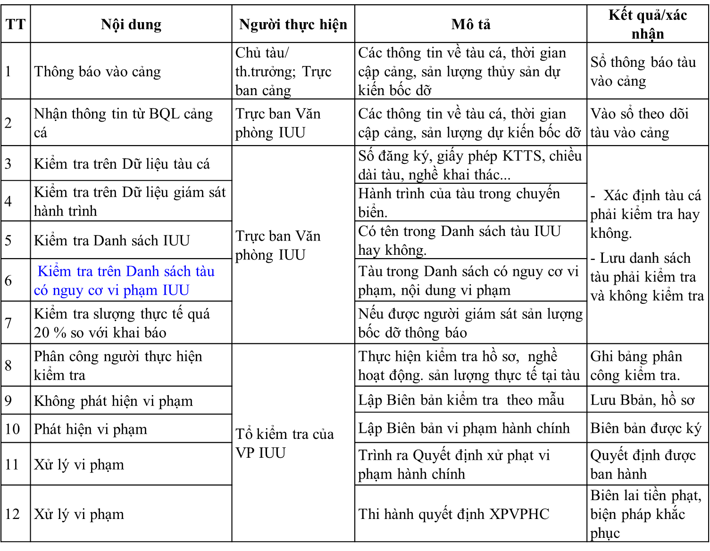
2.2 Các bước thực hiện kiểm tra tàu cá vào cảng

Slide 6
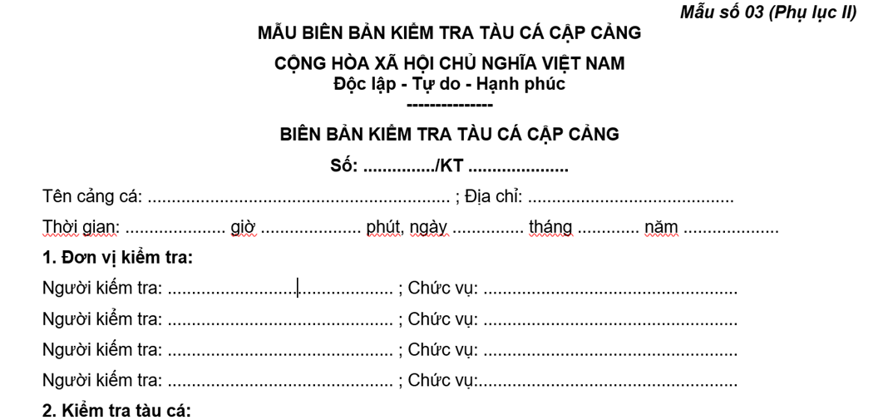
2.3. Nội dung kiểm tra tàu cá vào cảng
THEO MẪU 03, PHỤ LỤC II, THÔNG TƯ 21

Slide 7
3. QUI TRÌNH KIỂM TRA TÀU CÁ RỜI CẢNG
3.1. Sơ đồ tổng quát
Tàu cá
Thông báo rời cảng
Cơ sở dữ liệu quản lý tàu cá
(VNFISHBASE)
Cơ sở dữ liệu tàu vào cảng của Cảng cá
Danh sách tàu có nguy cơ vi phạm IUU
1
3
4
5
Trưc ban cảng
Tiếp nhận thông tin tàu rời cảng,
Vào sổ, Thông báo cho VP IUU
Văn phòng IUU
- Tiếp nhận thông tin tàu rời cảng
Kiểm tra thông tin của tàu với dữ liệu.
Xác định tàu phải kiểm tra (theo tỷ lệ %, các tàu có dấu hiệu VP)
2
6
Không vi phạm
Cho phép rời cảng
- Xác nhận vào sổ Danh bạ thuyền viên
- Ghi chép, lưu sổ
Kiểm tra tàu
Hồ sơ: Đăng Ký; đăng kiểm; GP KTTS, đã nộp NK; chứng chỉ TT,MT,TM; sổ DB TV
Thực tế: Thiết bị VMS; Đánh dấu tàu; Thuyền viên; Ngư cụ…
- Lập biên bản kiểm tra (mẫu 04. PLII)
Vi phạm
Không cho rời cảng
Lập biên bản xử phạt vi phạm HC
7
8

Slide 8
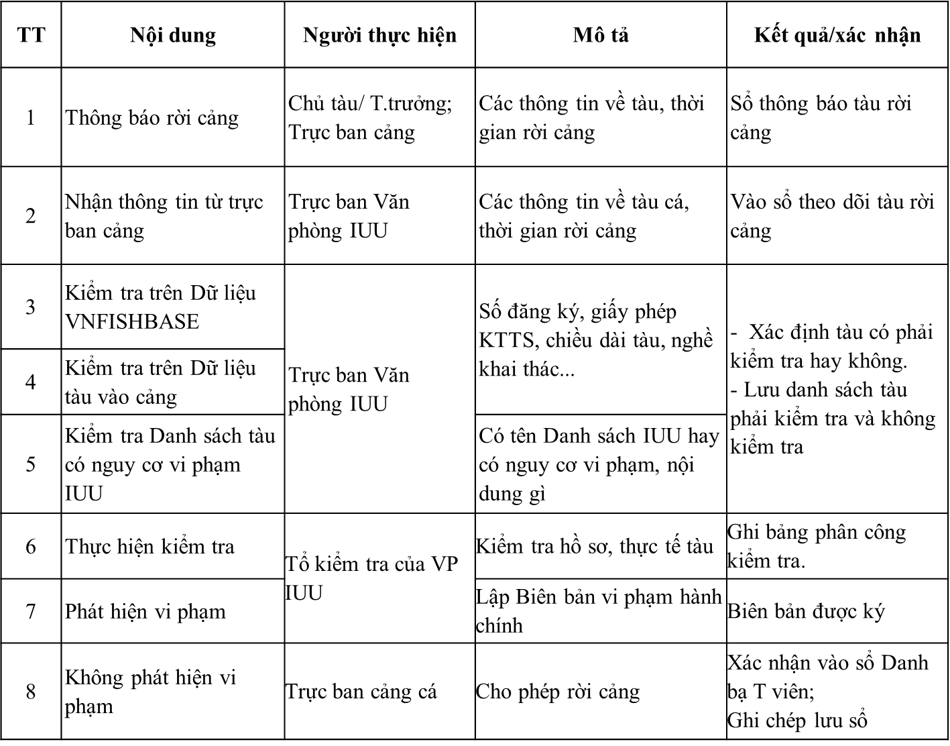
3.2. Các bước kiểm tra tàu cá rời cảng

Slide 9
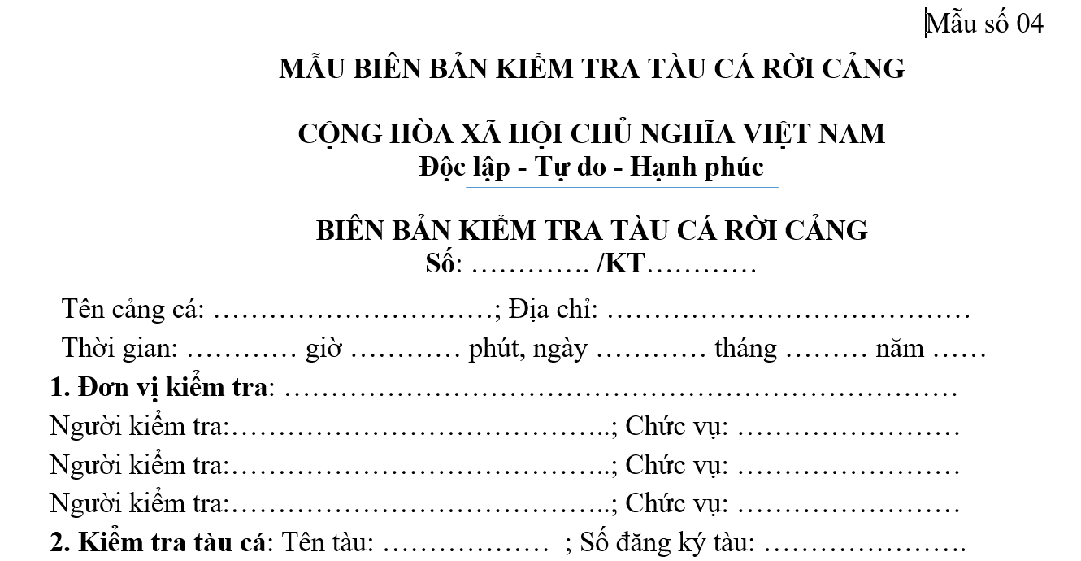
3.3. Nội dung kiểm tra tàu rời cảng
THEO MẪU SỐ 04 PL VII, TT 01

Slide 10
TRÂN TRỌNG CÁM ƠN!

